Slide 1
Конкурс интерактивных Презентаций
«интерактивная мозаика»
Шевченко Алёна Григорьевна
Учитель географии

Slide 2
Определение географических координат по физической карте полушарий
Интерактивное пособие
для учащихся 6 класса
Пособие содержит памятку по определению координат, тесты и задания для самостоятельной работы, которые состоят на основе литературного материала романов Жюля Верна.

Slide 3
План работы
Линии градусной сети
Определение полушарий
Определение широты
Определение долготы
Проверь себя!

Slide 4
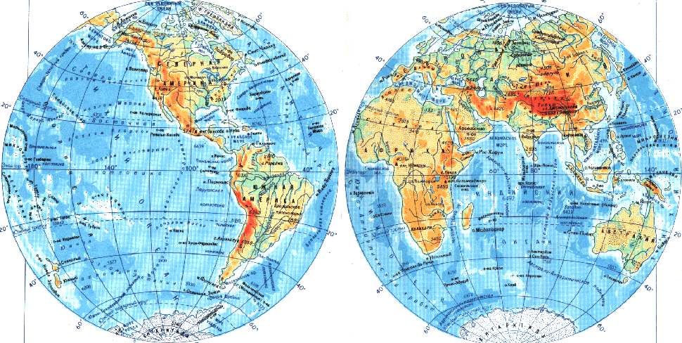
Северный полюс
Экватор
Гринвичский меридиан
Южный полюс
180◦ меридиан
Параллели
Меридианы

Slide 5
Все, что севернее (выше) экватора
Все, что севернее (выше) экватора
Все, что южнее (ниже) экватора
Все, что южнее (ниже) экватора
Северное полушарие
Южное полушарие

Slide 6
Все, что к западу (слева) от Гринвичского меридиана
до 180◦ меридиана
Все, что к востоку (справа) от Гринвичского меридиана
до 180◦ меридиана
Восточное полушарие
Западное полушарие

Slide 7
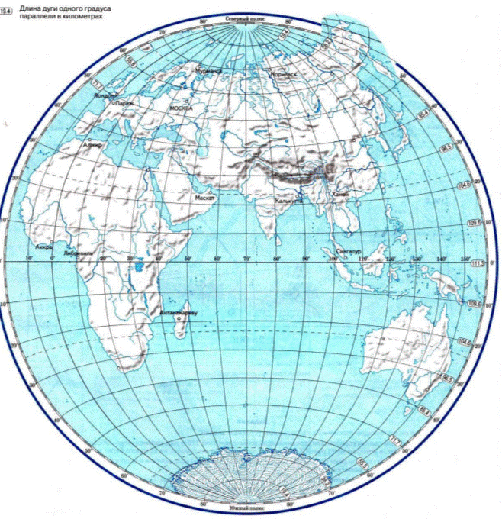
Северная широта
Градусы широты подписываются у рамки карты.
30◦
20◦
10◦
0◦ ЭКВАТОР
Записывают данные:
10◦ с.ш.
70◦ ю.ш
40◦
50◦
60◦
Южная широта

Slide 8
Подумай!
Сколько градусов составляет каждое деление рамки карты?
1◦
2◦
10◦
20◦

Slide 9
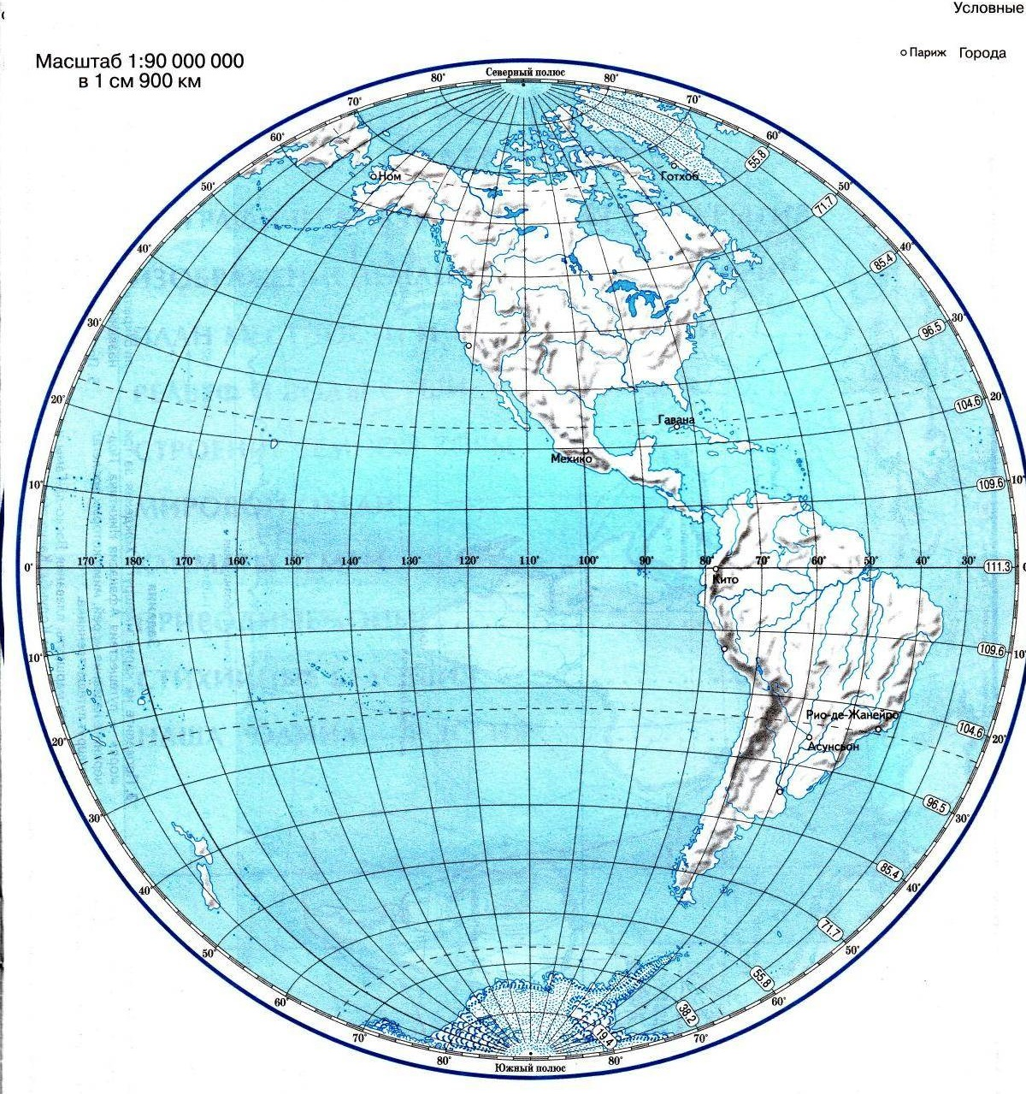
Параллель А лежит между 10◦ и 20◦ с.ш.
Ближе к 20◦.
20◦ -2◦=18◦с.ш.
40◦
Узнай широту параллели В
30◦
В
20◦
А
32◦ с.ш.
10◦
36◦ с.ш
0◦
Узнай широту параллели Г
Б
52◦ ю.ш.
68◦ ю.ш.
Г
Параллель Б лежит между 30◦ и 40◦ ю.ш.
Ближе к 30◦.
30◦ +4◦◦=34◦ю.ш.
50◦
60◦

Slide 10
Западная долгота
Восточная долгота
180◦
160◦
40◦
0◦
20◦.
80◦
120◦
Градусы долготы подписывают на экваторе. Обрати внимание, что
западная долгота будет подписываться справа налево!
Записывают данные:
20◦ в.д.
140◦ з.д.

Slide 11
180◦
Г
В
0◦
А
Б
Меридиан В лежит между 60◦ и 80◦з.д.
Почти посередине, тогда это 70◦ з.д
Узнай долготу меридиана Г
Меридиан А лежит между 40◦ и 60◦в.д.
Почти посередине, тогда это 30◦ в.д.
Узнай долготу меридиана Б
130◦ з.д.
112◦ в.д.
150◦ з.д.
122◦ в.д.

Slide 12
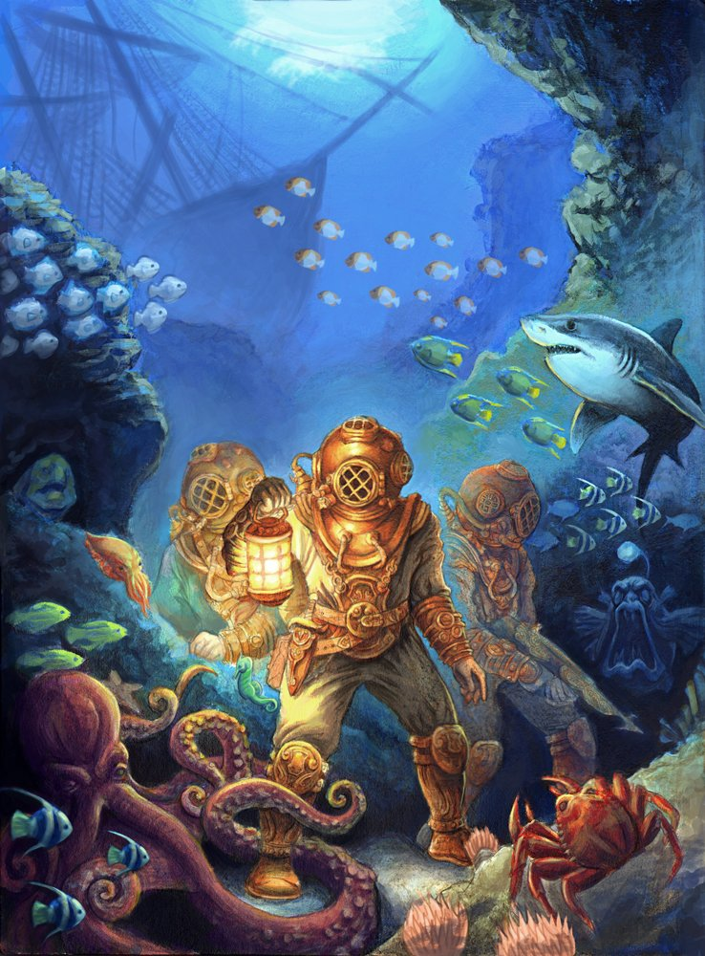
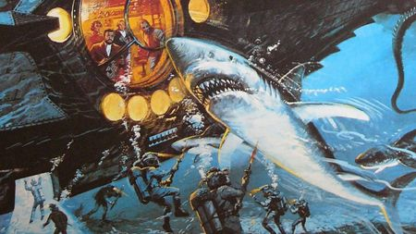
Герои романа Жюля Верна «20 000 лье под водой» начал свое кругосветное путешествие по морским глубинам под 34° с.ш. и 139°в.д. В каком океане он начал свое путь и вблизи каких островов?
Тихий
Индийский Атлантический
Филиппинские
острова
Японские острова

Slide 13
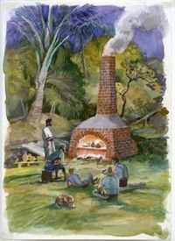
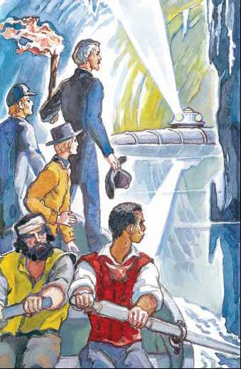
Герои другого его романа «Таинственный остров» отправились в путешествие на воздушном шаре в точке 38°с.ш. и 78°з.д. По политической карте мира определите гражданами какой страны они были?
Канада
Франция
Соединенные Штаты Америки

Slide 14
Шхуна «Пилигрим» была под 44◦ ю.ш. и 165◦ долготы к западу от Гринвича.
В каком океане находились герои романа Жюля Верна «Пятнадцатилетний капитан»?
Тихий
Индийский
Атлантический

Slide 15
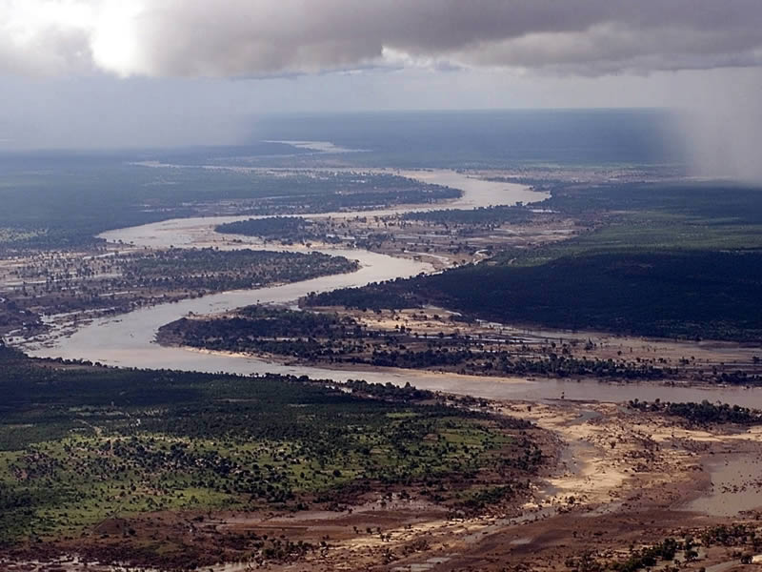
Герои романа «Пять недель на воздушном шаре» поднялись в воздух с острова Занзибар и достигли 17◦ с.ш. и 14.◦ з.д., где их шар упал в реку. В какую реку упал воздушный шар с героями романа?
Конго
Нил
Нигер

Slide 16
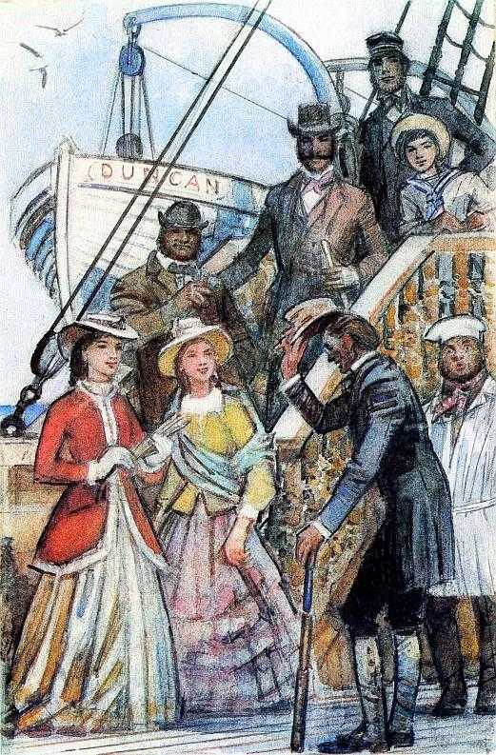
Потерпевший крушение капитан Грант, герой романа «Дети капитана Гранта», сумел добраться до острова Табор с координатами 37◦ ю.ш. и 139◦ в.д.
Вблизи какого материка находился долгое время капитан Грант?
Австралия
Африка
Евразия

Slide 17
Самостоятельная работа
«Филеас Фогг и сэр Френсис Кромарти, запрятанные в свои корзины по самуую шею, страдали от тряской рыси слова…Паспарту сидел на спине животного и первый принимал на себя все толчки; помня наставления своего господина, он старался держать язык за зубами из боязни откусить его»
Определите координаты городов Бомбей и Калькутта, в которых побывали герои романа
« За 80 дней вокруг света»
Смирнова Марина

Slide 18
« Какой это был переезд! Путешественники сидели, тесно прижавшись друг к другу, и не могли разговаривать…Сани скользили по поверхности равнины с такой же легкостью, как судно по водной глади: без малейшей качки»
Определите координаты столицы страны, где герои романа использовали такое необычное средство передвижения.

Slide 19
«Что он выиграл в результате своей поездки? Что привез он с собой? Ничего, скажут некоторые. Да, ничего, если не считать очаровательной жены, которая – как это ни покажется невероятным – сделала его самым счастливым человеком в мире!
А разве для одного этого не стоит объехать вокруг света?»
Определите координаты родного города Филеаса Фогга

Slide 20
Список литературы
Крылова О. В. Интересный урок географии: Книга для учителя. – М. : Просвещение, 2010.
Максимов Н. А Методическое пособие по физической географии. – М., Просвещение, 2011.
Никитина Н. А. Поурочные разработки по географии. 6 класс. – М. : ВАКО, 2009.
Сиротин В.И. Самостоятельные и практические работы по географии. – М.: Просвещение, 2011.
Жюль Верн. Вокруг света за 80 дней. – Ридердз Дайджест, 2010.

Slide 21
Список источников иллюстраций
http://goo.gl/VcvIY0
http://goo.gl/8kYG1H
http://goo.gl/C9VxSk
http://goo.gl/8LQupH
http://goo.gl/z4X2n6

